Slide 1
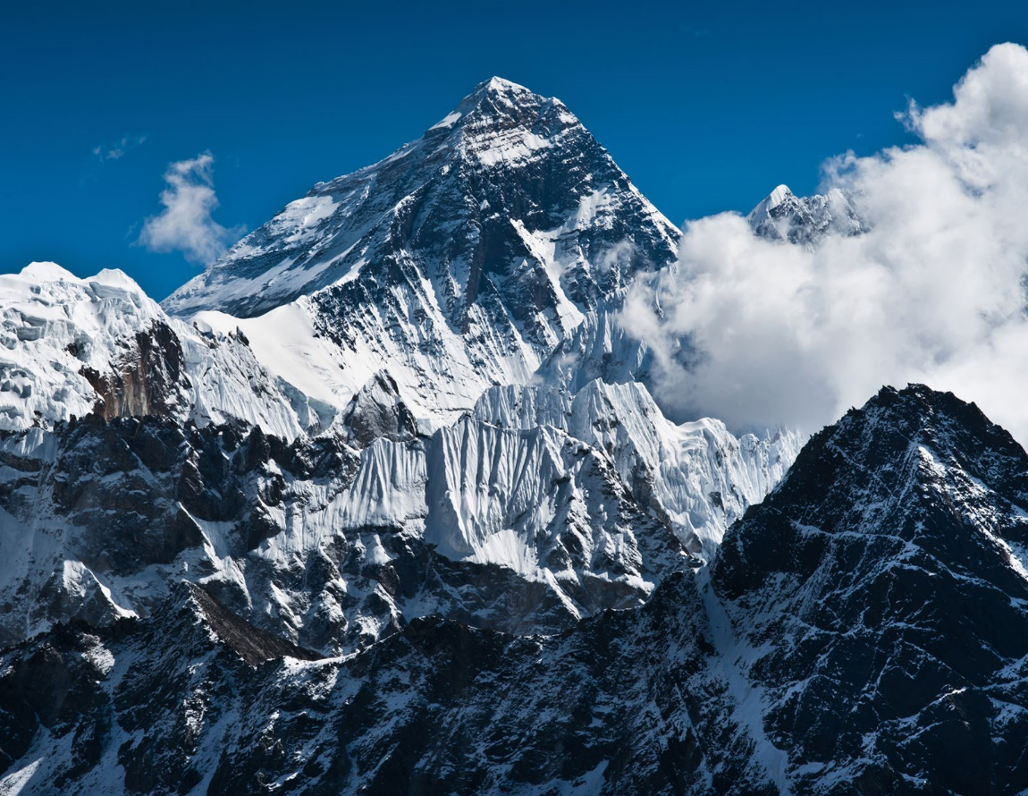
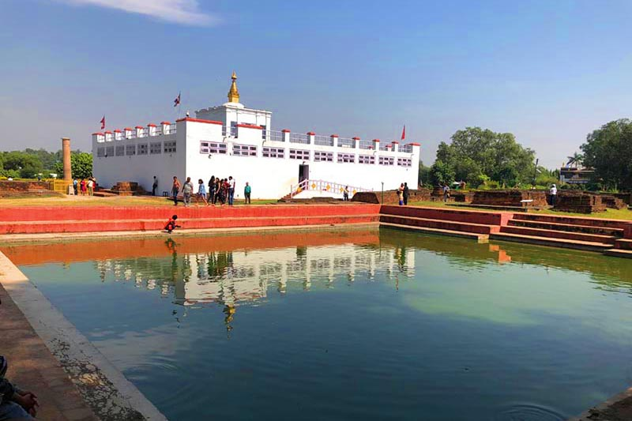
第一 ネパールの有名所
ブッダが生まれた所ルンビニです。ネパール南部に位置しています。
世界中の一番高いThe Mount Everest.
8,848meters
高さで、とてもきれいです。

Slide 2
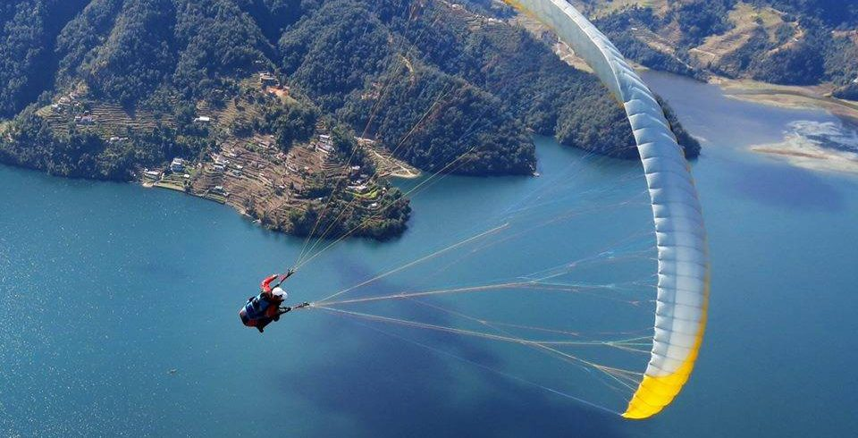
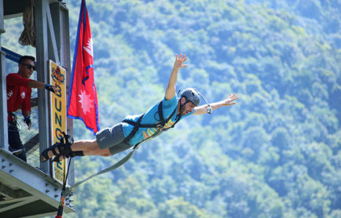
パラグライダーでポカラを見ることもできます。
高いところからジャンプして楽しむことができる

